Slide 1
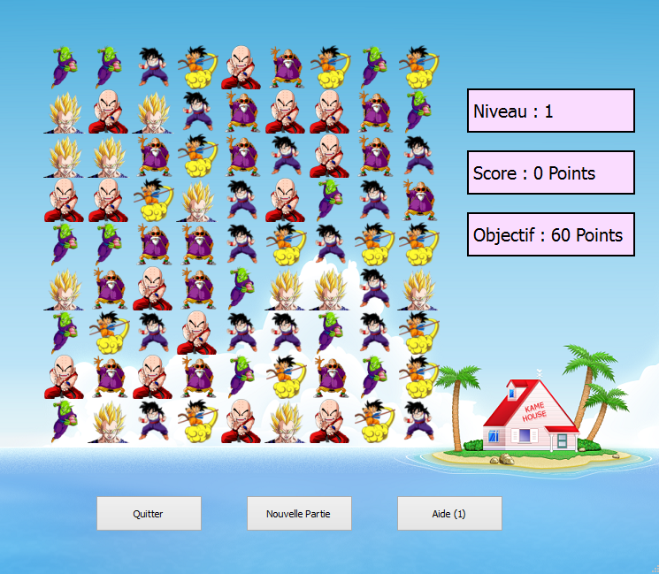
Projet informatique
Bejeweled

Slide 2
Sommaire
Présentation générale du sujet
Structure globale du programme
Méthode clef : Bouger()
Interface homme-machine
Apports personnels
Difficultés rencontrés

Slide 3
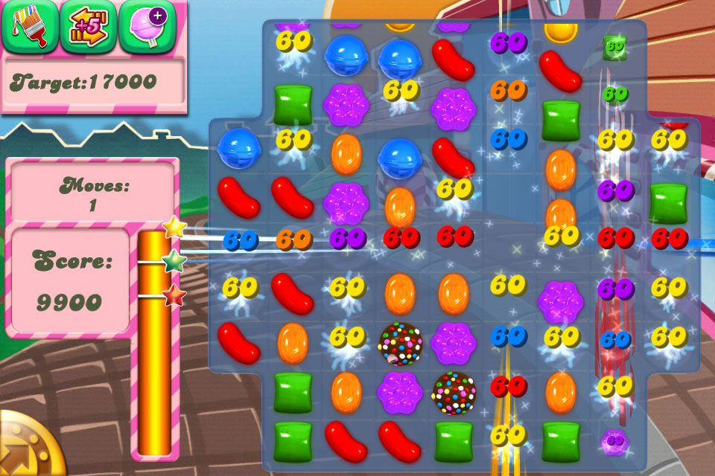
Présentation générale du sujet

Slide 4
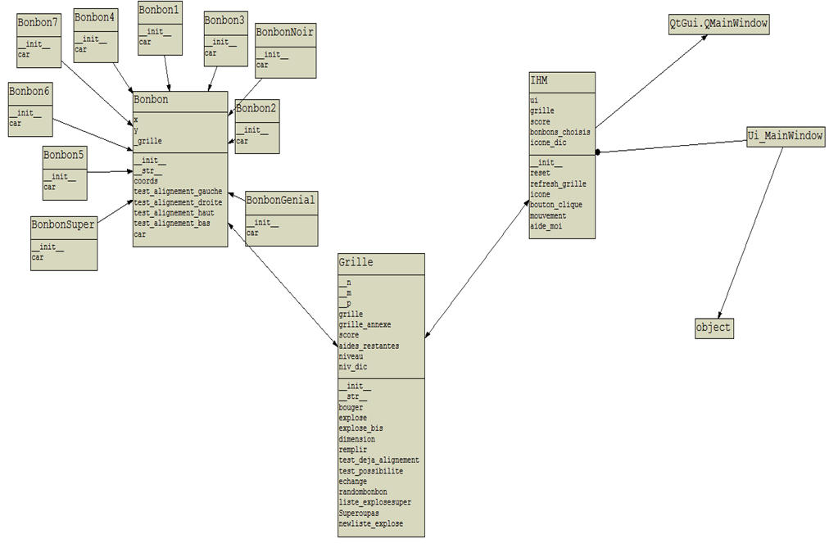
Structure globale du programme

Slide 5
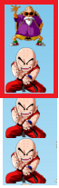
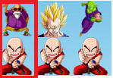
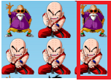
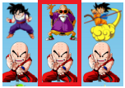
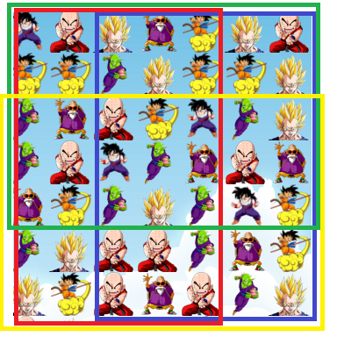
Méthode Bouger()
Test alignement (haut ,bas ,gauche ,droite):
Conditions de bord :

Slide 6
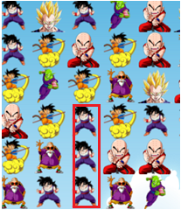
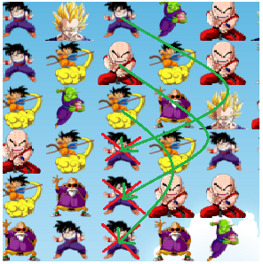
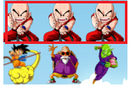
Méthode Bouger()
Méthode explose() {Récursive}

Slide 7
Interface homme-machine
Informations
Bonbons
QPushButton
Reset()
Aide_moi()
setIcon()
Boutons

Slide 8
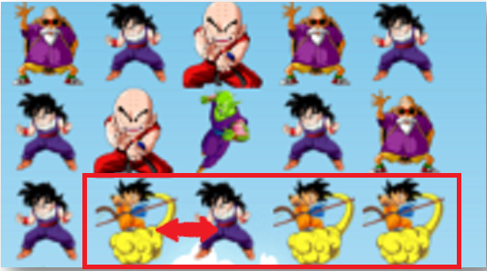
Interface homme-machine
Bouger (bleu, jaune)
Explose(liste_bonbons)
Refresh_grille()

Slide 9

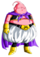
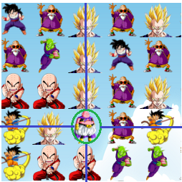
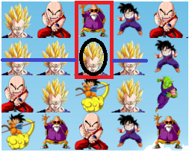
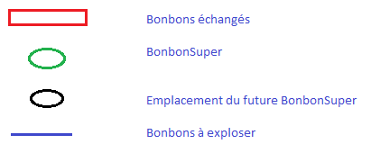

Apports personnels
BonbonNoir :
BonbonSuper:
BonbonGenial:

Slide 10
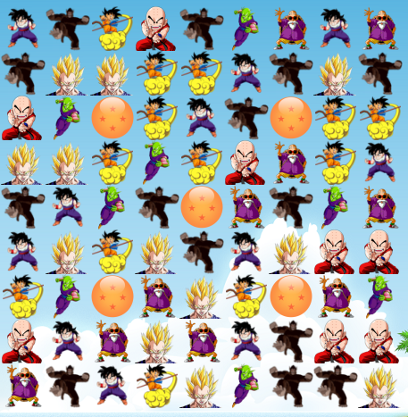
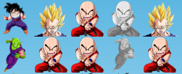
Apports personnels
Niveau : case noire et nouveau bonbon
Aide mise en place

Slide 11
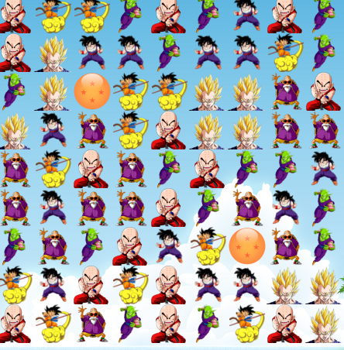
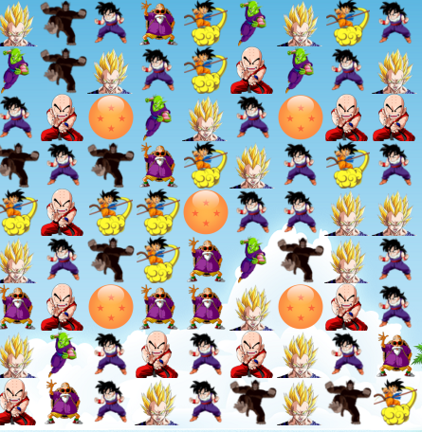
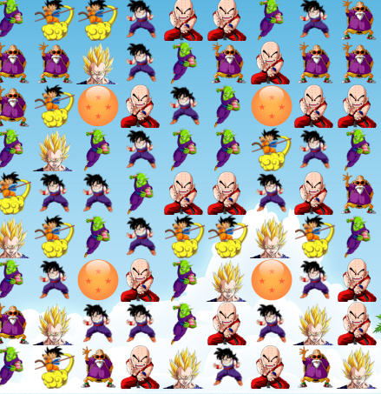
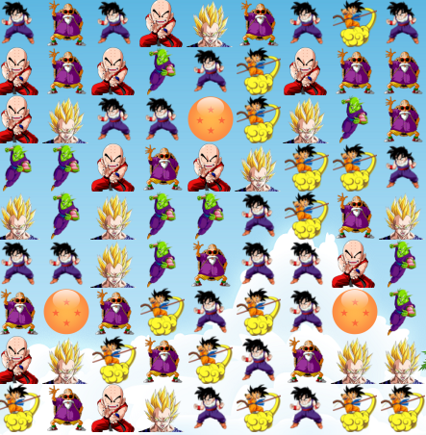
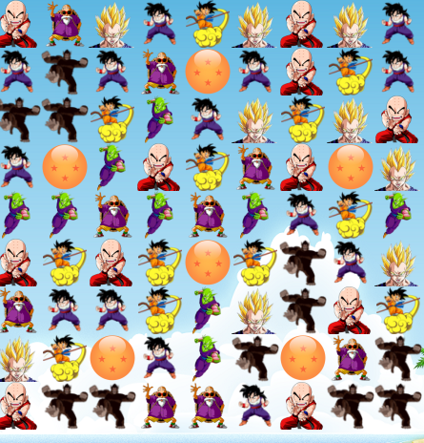
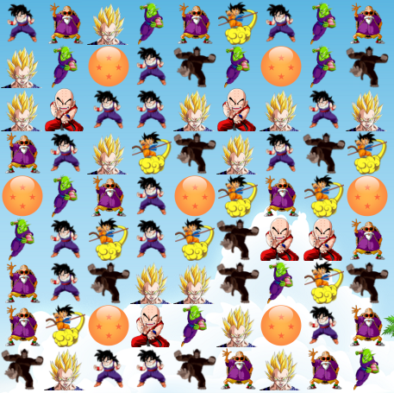
Apports personnels

Slide 12
Difficultés rencontrées
Problème de l’aléa
Représentation des bonbons : boutons ou images

Slide 13
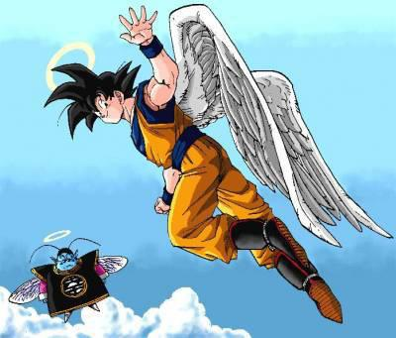
Conclusion
Objectif atteint
Perspectives
Très instructif
Travail en équipe efficace

